Slide 1

CHỦ ĐỀ 2: PHÉP CỘNG, PHÉP TRỪ TRONG PHẠM VI 20
Bài 1: Phép cộng (qua 10) trong phạm vi 20 (tiết 4)
Luyện tập (trang 30)

Slide 2

Yêu cầu cần đạt
Hoàn thiện được bảng “6 cộng với một số”.
Vận dụng vào làm bài tập và giải các bài toán thực tế.
Notes:
Tùy vào nội dung bài học thầy cô có thể ghi mục tiêu vào text trên

Slide 3










1
Số
?
a)
Số hạng | 6 | 6 | 6 | 6 | 6 | 6
Số hạng | 4 | 5 | 6 | 7 | 8 | 9
Tổng | 10
?
?
11
12
13
14
15
?
?

Slide 4
1
Số
?
?
b)
13
?
?
?
7
6
11
8
3
4
?
3
2
1
2
6
1
2
2
0

Slide 5
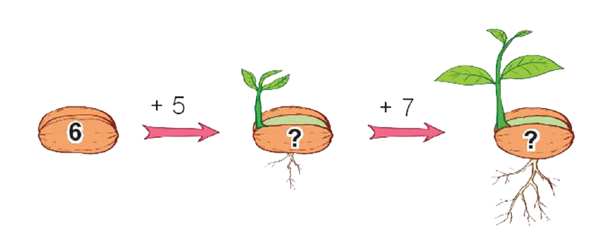
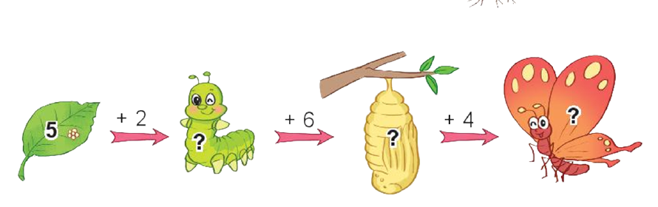
2
Số
?
a)
11
18
b)
17
7
13

Slide 6






3
Tìm hai phép tính có cùng kết quả
Notes:
GV kích chuột vào từng chú ong để hiện đáp án

Slide 7

4
Đoàn tàu chở hàng có 4 toa đã ra khỏi đường hầm, còn 7 toa ở trong đường hầm. Hỏi đoàn tàu đó có tất cả bao nhiêu toa?
Tóm tắt
Ngoài đường hầm: 4 toa
Trong đường hầm: 7 toa
Có tất cả : .... toa?
Bài giải
Đoàn tàu có tất cả số toa là:
4 + 7 = 11 (toa)
Đáp số: 11 toa tàu

Slide 8
Yêu cầu cần đạt
Hoàn thiện được bảng “6 cộng với một số”.
Vận dụng vào làm bài tập và giải các bài toán thực tế.
Notes:
Tùy vào nội dung bài học thầy cô có thể ghi mục tiêu vào text trên

Slide 9






KẾT NỐI
Ôn tập bảng cộng “6 cộng với một số”.
Xem trước bài sau “Luyện tập”.

